Slide 1
3章 リーンキャンパスの作成 ・あなたのビジネスモデルを持ち運び可能な１ページの図に書きましょう ・リーンキャンパスは、ビジネスモデルのブレインストーミング・優先順位の決定・継続的学習の管理に最適なフォーマット (p.4) ・ビジネスモデルは共有しよう ・事業計画書は、だれかと共有するという目的には適していない ・事業計画書は（どうせ間違いだと証明されるので）柔軟に対応できるべき。そのため、テストしていない仮説に基づいた６０頁の事業計画書は愚の骨頂。
QD部
小松原 航

Slide 2
前提？
最初は「ぼんやりとした課題」「ソリューション」「顧客セグメント」のアイディアしかない。このときにいきなりソリューションを構築したり、顧客セグメントやビジネスモデルを選択するのは無駄である。
危険なのは、この「選択バイアス」がテストされずに、うまくいかないビジネスモデルや局所最適化につながること
この局所的問題を完全に回避する方法はないが、最初から複数のモデルをテストすれば、成功率は上がるでしょう

Slide 3
3.1 見込み客を考える
顧客とユーザーの区別しましょう
顧客は製品にお金を払ってくれる人
ユーザーはお金を払ってくれない人
顧客セグメントを細かく分けましょう
最初からあらゆる人をターゲットにした製品を効果的に設計・構築・出荷することはできない
Facebookも、最初はハーバード大学の学生という特定のユーザー
最初はすべてを1枚のキャンパスにまとめましょう
顧客セグメントごとにリーンキャンパスを書きましょう
ビジネスモデルの要素は顧客セグメントによって大きく異なる
よく理解できている、見込みがありそうな上位2-3位までの顧客セグメントから始めてみましょう

Slide 4
課題
上位３つの課題
ソリューション
上位３つの機能
独自の価値提案
あなたの差別化要因と注目に値する価値を説明した単一で明確な説得力のあるメッセージ
圧倒的な優位性
簡単にコピーや購入ができないもの
顧客セグメント
ターゲットにする顧客
主要指標
計測する主要活動
チャネル
顧客への経路
コスト構造
顧客獲得コスト
流通コスト
ホスティングコスト
人件費など
収益の流れ
収益モデル
顧客生涯価値
収益
粗利益

Slide 5
3.2 リーンキャンパスをスケッチする
一気にスケッチしましょう
際限なく続けないで、最初は15分以内で。大事なことは、考えていることを全部書き出すこと。
空欄があっても構いません
「正しい」答えを書こうとして調査・議論するよりも、とりあえず何かを書くか、空欄とする。空欄にしておけば、そこが大事だとわかるかも。
完成させることにこだわらない。リーンキャンパスは、時間をかけて進化する有機的なドキュメント
簡潔に書きましょう
ビジネスモデルの本質を抽出するためにも、１枚に収める
今わかる範囲で考えましょう
ビジネスモデルで未来を予言しようとしても不可能。やったるでの姿勢で書きましょう
顧客主導型を使いましょう

Slide 6
課題
上位３つの課題
ソリューション
上位３つの機能
独自の価値提案
あなたの差別化要因と注目に値する価値を説明した単一で明確な説得力のあるメッセージ
圧倒的な優位性
簡単にコピーや購入ができないもの
顧客セグメント
ターゲットにする顧客
４
９
１
２
主要指標
計測する主要活動
チャネル
顧客への経路
３
８
５
コスト構造
顧客獲得コスト
流通コスト
ホスティングコスト
人件費など
収益の流れ
収益モデル
顧客生涯価値
収益
粗利益
７
６

Slide 7
課題と顧客セグメント
上位1～3位の課題を挙げましょう
ターゲットとなる顧客セグメントに対して、解決すべき課題の上位1～3位を記述する。あるいは、顧客に必要なジョブ（用事）の観点から、課題について考える。
既存の代替品を列挙する
これらの課題にアーリーアダプターがどのように対処しているかを考えて、それを文書化する。
オンラインコラボレーションツールの代替品は、競合他所のコラボレーションツールではなく、Eメールである
課題があっても困っていないのであれば、「何もしない」も実用的な代替品
ユーザーを特定する
顧客とやりとりするユーザーを特定する
ブログプラットフォームの場合は、ブログの著者が顧客で、ブログの読者がユーザー
検索エンジンの場合、広告主が顧客で、検索する人がユーザー
アーリーアダプターに狙いを定める
これらの課題を念頭に置いて、具体的な顧客セグメントを決めましょう。
ここでの目標はアーリーアダプターの定義。メインの顧客ではない。

Slide 8
ケーススタディ : CloudFire
背景
ピアツーウェブ(p2web)フレームワーク
巨大なファイルやフォルダをアップロードせずに直接共有できること
P2webフレームワークの可能性に注目し、メディア(写真・動画・音楽)の共有に興味があったため、CloudFireを思いついた。
広義の顧客
大量のメディアコンテンツを共有する人
具体的な見込み客
カメラマン
映像作家
メディア消費者(自分のことは自分でやる人)
幼い子供を持つ親御さん
自分が親になってから、子供の写真や動画の共有が難しいことがわかった。そこで、「親御さん」を最初の顧客セグメントに決めた。
課題は
赤ちゃんが生まれてから写真や動画が膨大に増えた
睡眠不足が続いた
親戚（特に祖父母）や友達からすぐに写真や動画を見せてほしいと言われた
既存のソリューションは時間がかかるし、使いにくいと思った

Slide 9
課題
上位３つの課題
大量の写真や動画の共有には時間がかかる。
子供がいると自由な時間がない。
写真や動画に対する外部からの要求が強い。
既存の代替品：
Flickr Pro
SmugMug
Apple
MobileMe
Facebook
ソリューション
上位３つの機能
独自の価値提案
あなたの差別化要因と注目に値する価値を説明した単一で明確な説得力のあるメッセージ
圧倒的な優位性
簡単にコピーや購入ができないもの
顧客セグメント
ターゲットにする顧客
親御さん(作成者)
親戚や友達(閲覧者)
アーリーアダプター：
幼い子供を持つ親御さん
４
９
主要指標
計測する主要活動
チャネル
顧客への経路
３
８
５
コスト構造
顧客獲得コスト
流通コスト
ホスティングコスト
人件費など
収益の流れ
収益モデル
顧客生涯価値
収益
粗利益
７
６

Slide 10
UVP (独自の価値提案)
定義 : あなたが他とは違っていて、対価を支払う注目する価値がある理由
最初の戦いは販売ではなく、見込み客の注目を集めること
UVPの作り方
変わったものにしましょう。ただし、その違いが重要なものに限る。
製品の差別化要因を明らかにするには、最も重要な課題からUVPを導き出すといいでしょう。
アーリーアダプターをターゲットにしましょう
メインの顧客に手を伸ばそうとして「中間」の顧客をターゲットにした薄っぺらなメッセージを作るマーケターが多すぎる
あなたの製品はまだメインの顧客に対応する準備が整っていない
アリーアダプターをターゲットとし、力強く明快で具体的なメッセージが必要
成功ストーリーに注目しましょう
顧客の立場で利点を理解したうえで、製品を使った後に得られる成功ストーリーに注目したもの
例 : 履歴書の作成サービス
機能：プロがデザインしたテンプレート
利点：見栄えのいい履歴書は目立つ
成功ストーリー：念願の職に就く
効果的なUVPを作る公式(デーン・マクスウェルの公式)
即効性のある明快な見出し=顧客が望む結果(+明快な期限+それが達成されなかった場合の代替案)
例 : ドミノピザ「焼きたてのピザを30分以内にお届けできなければ無料にします」

Slide 11

UVPの作り方(続き)
言葉をよく選んで使いましょう
例：車
パフォーマンス：BMW
デザイン：アウディ
プレステージ：メルセデス
例：メガバンク
堅実・安定感：三菱UFJ
先進的：三井住友
システム障害：みずほ
継続的に使用する「鍵」となる言葉を選びましょう。検索エンジン最適化のランキングを上げるようなものがいいでしょう
https://bizspa.jp/post-552911/2/

Slide 12
UVPの作り方(続き)
誰が・何を・なぜに答えましょう
最初の二つの質問(顧客は誰ですか？あなたの製品は何ですか？)に答えなければならない
なぜは文章に入れるのは難しいので小見出しに使う
例
リーンキャンパス
Spend more time building versus planning your business
The faster, more effective way to communicate your business model
USERcycle
Turn your users into passionate customers
Customer lifecycle management software
顧客となぜについて答えてる。。。？

Slide 13
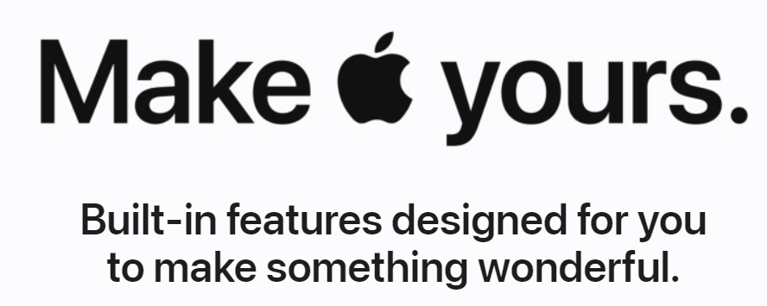
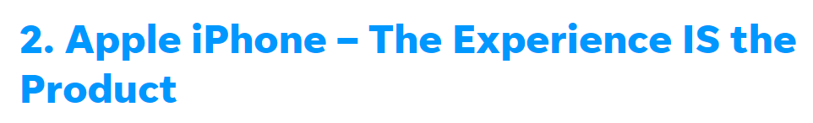
UVPの作り方(続き)
優れたUVPを調べてみましょう
自分が素晴らしいと思うブランドのUVPを研究するのが一番
Apple
37signals (今 : basecamp)
FreshBooks
https://www.apple.com/accessibility/
https://www.wordstream.com/blog/ws/2016/04/27/value-proposition-examples

Slide 14
UVPの作り方(続き)
ハイコンセプトピッチを作る
ハイコンセプトピッチはランディングページで使うものではない
顧客インタビューをした後に自分の考えを素早く伝えたり、広めたりするときに使うのが効果的
例
YouTube : 「動画用のFlicker」
Flicker : 写真の共有を目的としたコミュニティウェブサイト
エイリアン(映画)：「宇宙のジョーズ」
Dogster：「犬のFriendster」
Friendster : オーストラリアのSNS

Slide 15
課題
上位３つの課題
大量の写真や動画の共有には時間がかかる。
子供がいると自由な時間がない。
写真や動画に対する外部からの要求が強い。
既存の代替品：
Flickr Pro
SmugMug
Apple
MobileMe
Facebook
ソリューション
上位３つの機能
独自の価値提案
あなたの差別化要因と注目に値する価値を説明した単一で明確な説得力のあるメッセージ
あなたの写真や動画を高速に共有
ハイレベルコンセプト：
写真や動画をアップロード不要で共有
圧倒的な優位性
簡単にコピーや購入ができないもの
顧客セグメント
ターゲットにする顧客
親御さん(作成者)
親戚や友達(閲覧者)
アーリーアダプター：
幼い子供を持つ親御さん
４
９
主要指標
計測する主要活動
チャネル
顧客への経路
８
５
既存の代替品がわかったので、UVPの重要な差別化要因には高速化を選ぶ。
キーワードにはアップロード不要。
このUVPは顧客インタービューの後で大きく進化する
コスト構造
顧客獲得コスト
流通コスト
ホスティングコスト
人件費など
収益の流れ
収益モデル
顧客生涯価値
収益
粗利益
７
６

Slide 16
課題
上位３つの課題
大量の写真や動画の共有には時間がかかる。
子供がいると自由な時間がない。
写真や動画に対する外部からの要求が強い。
既存の代替品：
Flickr Pro
SmugMug
Apple
MobileMe
Facebook
ソリューション
上位３つの機能
高速でアップロード不要の共有
iPhotoとフォルダの統合
優れた通知ツール
独自の価値提案
あなたの差別化要因と注目に値する価値を説明した単一で明確な説得力のあるメッセージ
あなたの写真や動画を高速に共有
ハイレベルコンセプト：
写真や動画をアップロード不要で共有
圧倒的な優位性
簡単にコピーや購入ができないもの
顧客セグメント
ターゲットにする顧客
親御さん(作成者)
親戚や友達(閲覧者)
アーリーアダプター：
幼い子供を持つ親御さん
９
まだ課題をテストしていないので、顧客インタビューの後に優先順位が変わったり、課題が大きく変化したりすることもある。したがって、ソリューションを詳細に書き込むのではなく、課題に取り組むための簡単なスケッチを書く。
主要指標
計測する主要活動
チャネル
顧客への経路
８
５
コスト構造
顧客獲得コスト
流通コスト
ホスティングコスト
人件費など
収益の流れ
収益モデル
顧客生涯価値
収益
粗利益
７
６

Slide 17
チャネル
スタートアップが失敗する主な理由は、顧客への経路を作れないこと
最初の目標は拡大ではなく学習なので、見込み客に到達するチャネルなら何を使っても構わない
拡大用のチャネルは別に考えておく
初期のチャネルを探す場合、以下の特徴を検討する
無料と有料

